Slide 1
▶
Démonstration — Transfert Patients
Un transfert de bout en bout sur le portail /transferts, vu par le coordinateur, le régulateur et l'agent d'établissement
Captures réelles · PDI dev408543 · 14 octobre 2026
Données de démonstration fictives (patients, capacités)

Slide 2
LE SCÉNARIO
Trois rôles, quatre demandes, un parcours complet
1
2
3
Coordinateur
Régulateur
Agent
Hôpital d'Enfants Albert Royer
Régulation de Dakar
Hôpital Dalal Jamm
Consulte les demandes reçues, accepte TRF0001013, suit un patient attendu
Compare les acceptations et retient la destination de TRF0001015 et TRF0001014
Crée TRF0001017 avec un formulaire pré-rempli et des suggestions par spécialité
Demande | Spécialité | Trajet | Dans la démo
TRF0001017 | Réanimation | Dalal Jamm → à retenir | créée par l'agent pendant la démo
TRF0001013 | Pédiatrie | Dalal Jamm → Albert Royer | accepté puis retenu pendant la démo
TRF0001014 | Néonatologie | Hôpital Principal → Idrissa Pouye | retenu pendant la démo
TRF0001015 | Cardiologie | Abass Ndao → CHNU de Fann | 2 acceptations, Fann retenu
TRF0001016 | Réanimation | Idrissa Pouye → Albert Royer | transport planifié (FSM)
2

Slide 3
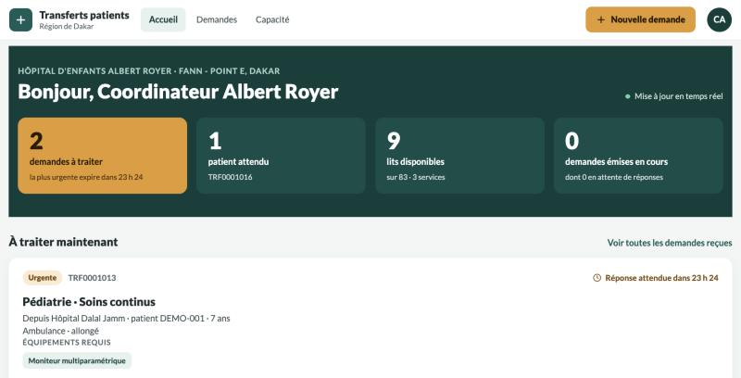
ACCUEIL DU PORTAIL
Coordinateur
Le coordinateur voit d'un coup d'œil ce qui l'attend
2 demandes à traiter
avec le délai de la plus urgente
1 patient attendu
TRF0001016, transport planifié
9 lits disponibles
sur 83, dans 3 services
Temps réel
les compteurs se mettent à jour seuls
3
Notes:
Accueil de coord.albertroyer : bandeau d'indicateurs alimenté en temps réel par recordWatch.

Slide 4
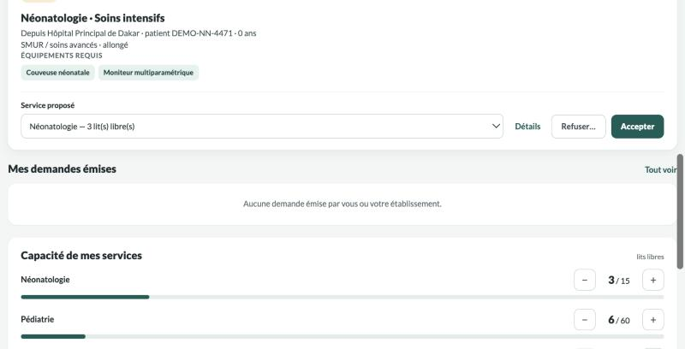
À TRAITER MAINTENANT
Coordinateur
Il répond sans quitter l'accueil
Besoin complet
spécialité, niveau, patient, transport, équipements
Service proposé
liste des services avec leurs lits libres
Accepter ou refuser
le refus demande un motif
4
Notes:
Carte TRF0001014 : néonatologie, couveuse requise. Le service proposé par défaut est celui qui a le plus de lits.

Slide 5
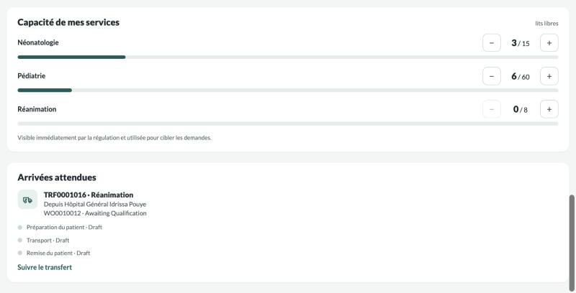
CAPACITÉ ET ARRIVÉES
Coordinateur
Il tient ses lits à jour en un clic
Boutons − et +
par service, bornés entre 0 et le total
Arrivées attendues
TRF0001016 et l'état de ses 3 tâches FSM
Visible par la régulation
et utilisé pour cibler les publications
5
Notes:
La réanimation d'Albert Royer est à 0 lit libre : le lit a été réservé pour TRF0001016.

Slide 6
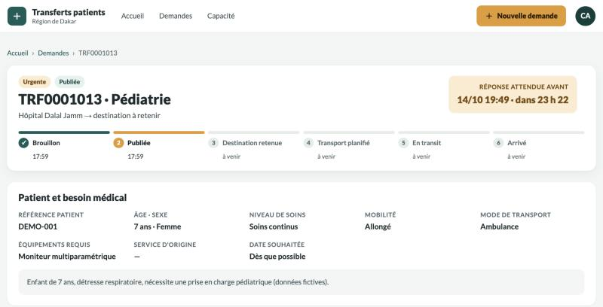
PARCOURS D'UNE DEMANDE
Coordinateur
Chaque demande montre où elle en est
6 étapes horodatées
de Brouillon à Arrivé
Échéance visible
réponse attendue avant 19:49
Besoin du patient
référence pseudonymisée, aucune donnée nominative
6
Notes:
TRF0001013, pédiatrie depuis Dalal Jamm, publiée à Albert Royer seul (seul établissement avec de la pédiatrie).

Slide 7
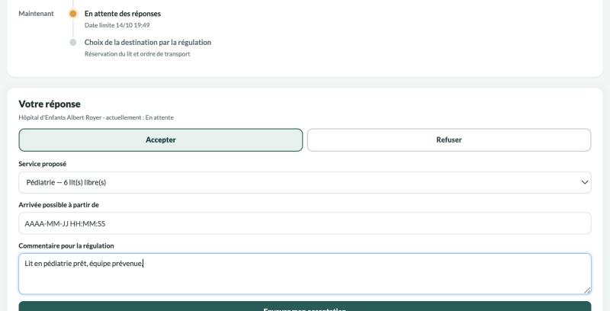
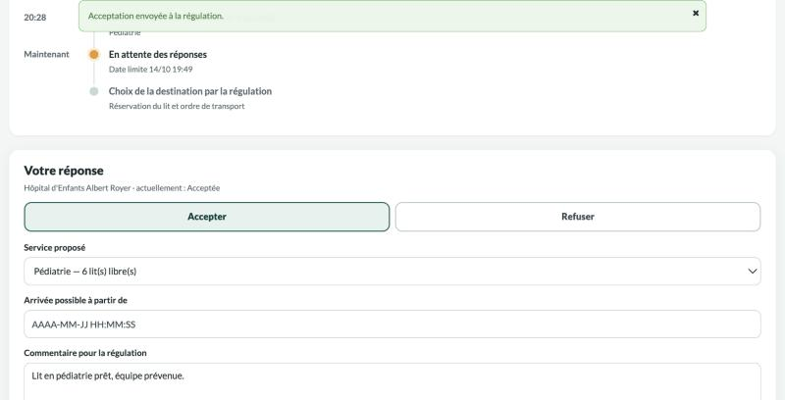
RÉPONDRE DEPUIS LE PORTAIL
Coordinateur
Accepter prend dix secondes
1
Service, heure d'arrivée possible et commentaire pour la régulation
2
Confirmation immédiate ; le parcours ajoute l'événement
La régulation est notifiée tout de suite, et le coordinateur peut changer d'avis tant que la destination n'est pas retenue.
7
Notes:
Action réelle exécutée pendant la démo : acceptation de TRF0001013 par Albert Royer.

Slide 8
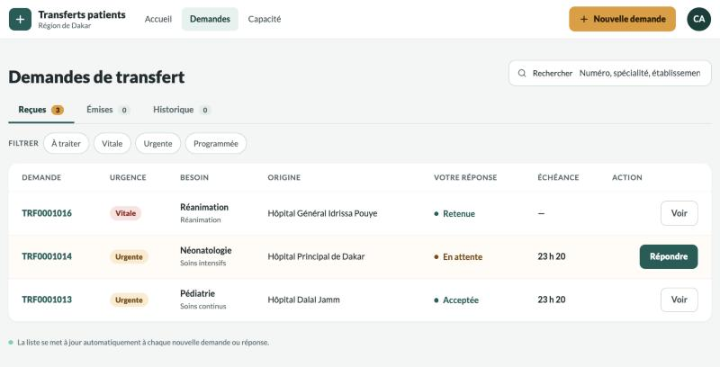
LISTE DES DEMANDES
Coordinateur
Toutes les demandes, filtrées par ce qui compte
Reçues, émises, historique
un onglet par usage
Filtres
à traiter, vitale, urgente, programmée
État de chaque réponse
en attente, acceptée, retenue
8
Notes:
L'acceptation de TRF0001013 apparaît aussitôt dans la colonne « Votre réponse ».

Slide 9
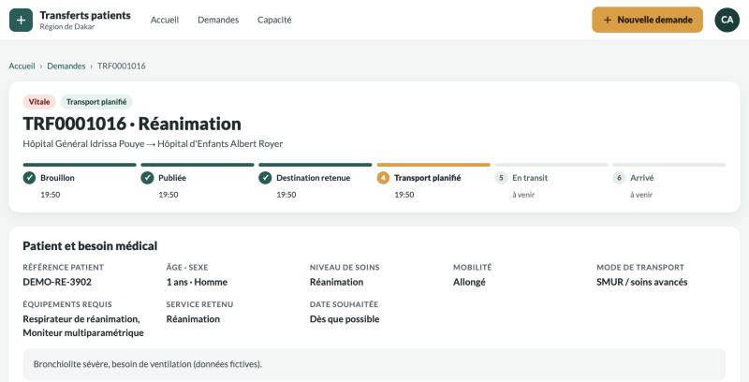
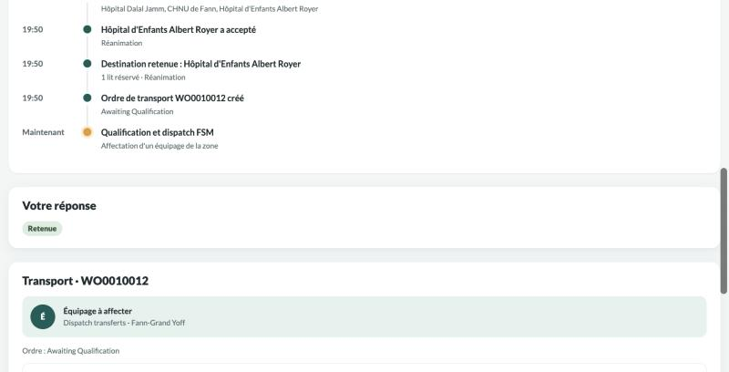
TRANSPORT FIELD SERVICE
Coordinateur
Le transport est suivi jusqu'à l'arrivée
1
TRF0001016 : destination retenue, transport planifié
2
Ordre WO0010012 et dispatch de la zone Fann-Grand Yoff
L'ordre de transport est un Work Order FSM standard : qualification, puis dispatch par la zone qui couvre l'origine.
9
Notes:
Le groupe de dispatch est renseigné automatiquement par Field Service selon la localisation.

Slide 10
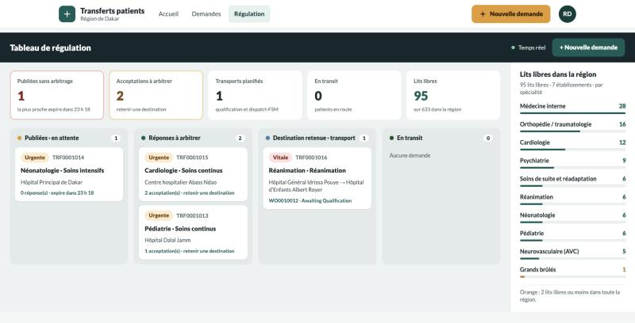
TABLEAU DE RÉGULATION
Régulateur
Le régulateur pilote toute la région
4 colonnes
publiées, à arbitrer, transport, en transit
Temps réel
TRF0001013 est passée en « à arbitrer » dès l'acceptation
Lits libres par spécialité
95 lits libres sur 633 dans la région
10
Notes:
Vue reg.demo juste après l'acceptation faite par le coordinateur.

Slide 11
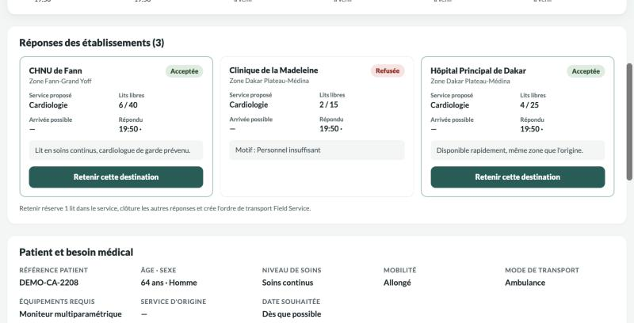
ARBITRAGE
Régulateur
Il compare les acceptations avant de choisir
Côte à côte
service, lits libres, heure d'arrivée, commentaire
Refus motivés
la Madeleine : personnel insuffisant
Un bouton
« Retenir cette destination », avec confirmation
11
Notes:
TRF0001015, cardiologie : Fann et l'Hôpital Principal ont accepté. Fann est retenu pendant la démo.

Slide 12
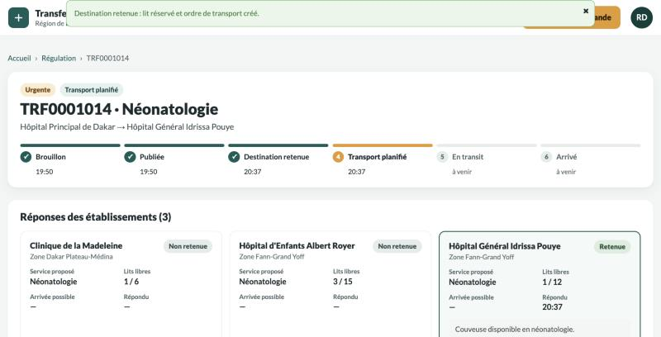
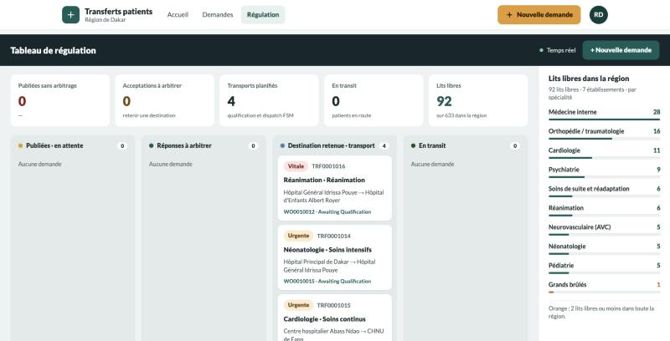
DESTINATION RETENUE
Régulateur
Retenir réserve le lit et lance le transport
1
TRF0001014 : Idrissa Pouye retenu, transport planifié
2
Tableau après : 4 transports planifiés, 92 lits libres
Les autres établissements passent en « Non retenue » et sont notifiés ; l'ordre de transport FSM est créé.
12
Notes:
3 lits réservés au total pendant la démo (95 → 92).

Slide 13
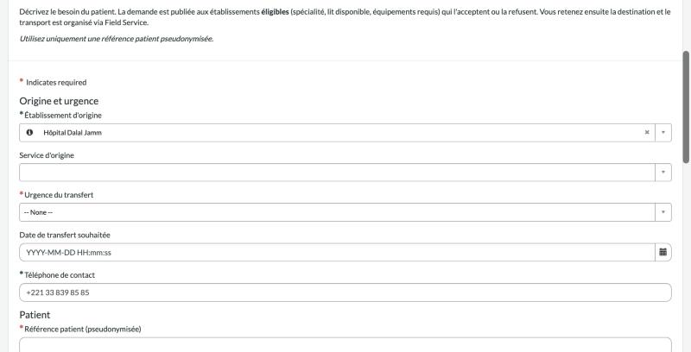
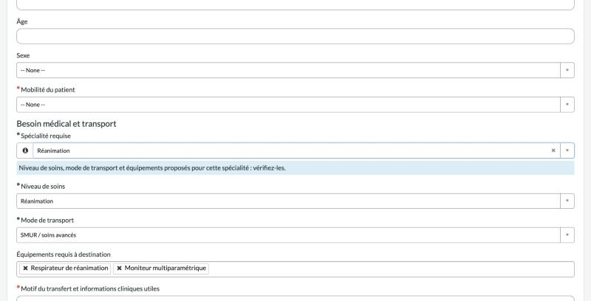
FORMULAIRE DE DEMANDE
Agent
L'agent ne saisit que l'essentiel
1
Établissement d'origine et téléphone pré-remplis d'après le profil
2
Spécialité choisie : niveau, transport et équipements proposés
Les valeurs proposées sont configurées sur chaque spécialité par l'administrateur fonctionnel ; tout reste modifiable.
13
Notes:
agent.dalaljamm : Hôpital Dalal Jamm et +221 33 839 85 85 pré-remplis ; Réanimation → Réanimation, SMUR, respirateur et moniteur.

Slide 14
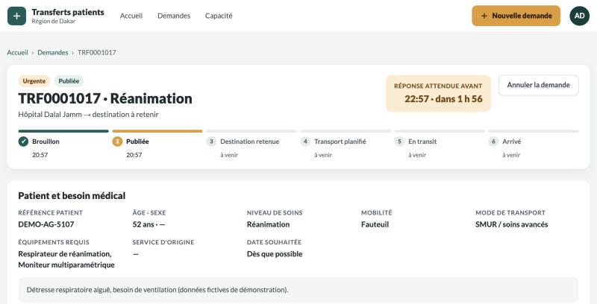
DEMANDE PUBLIÉE
Agent
La demande part aussitôt aux bons établissements
TRF0001017
créée et publiée en un envoi
2 établissements sollicités
CHNU de Fann et Idrissa Pouye : lit de réanimation et respirateur disponibles
Suivi en direct
étapes, échéance, possibilité d'annuler
14
Notes:
L'agent ne voit que ses propres demandes (ACL). Les autres hôpitaux n'ont pas de lit de réanimation libre ou pas de respirateur.

Slide 15
CONSTATS DE LA DÉMONSTRATION
La démo a révélé trois défauts, tous corrigés
Ordre de transport non relié pour un régulateur sans rôle FSM
Corrigé
Une règle Field Service levait une exception. L'ordre est relié dès sa création et les transitions sont isolées. Vérifié en direct sur TRF0001014.
ACL de l'application non créées
Corrigé
Le Fix Script scopé ne pouvait pas créer d'ACL. Réécrit en scope global : 29 ACL créées, 0 échec ; accès vérifié pour chaque profil.
Suggestions et vidage du service inactifs dans le formulaire
Corrigé
La variable déclencheuse des scripts onChange n'était pas enregistrée par l'API. Écrite côté serveur ; vérifié en direct sur TRF0001017.
15

Slide 16
Prochaines étapes
1
Libérer les lits
Libération automatique en cas d'annulation, table de réservation
2
Fluidifier le transport
Transport et remise en une tâche, compétences SMUR / ambulancier
3
Passer en workspace
Back-office UI Builder réutilisant TransfertPortail

